Slide 1
Plateau 2 KB
1
Schmeckt dir das Essen? Ja, es ist sehr lecker.
Die Jacke steht dir gut. Ja, echt? Findest du? Danke!
Wohin fahren wir in den Osterferien? Nach Italien. Da gehen wir klettern.
Wo steht dein Bett? Neben dem Schrank. Es ist so gemütlich!
Wo hängt das Poster? An der Wand – ist doch klar!
Wo wohnt Cem? In einem Reihenhaus.
Wann war die Party vorbei? Um elf war Schluss.
Warum ist dein Zimmer so chaotisch? Ich räume nicht gern auf.

Slide 2
Warum fährt Frau Schuster nach Hamburg? Sie mag Fischsuppe.
Warum warst du gestern nicht auf der Party? Ich hatte Fieber.
Wie ist deine Lehrerin? Sie ist immer nett und fair.
Fahren wir mit dem Auto? Nein, mit dem Zug ist es besser.
Gibt es im Hostel Internet? Klar, ich bin gerade online.
Ja, bitte, was möchten Sie? Ich nehme ein Fischbrötchen.
Welcher Bus fährt ins Zentrum? Nummer 14 und Nummer 16.
Wie war die Party? Es war total langweilig!

Slide 3

2a/b
Ich habe Musik gehört.
Ich bin im Kino gewesen.
Ich habe einen Hamburger gegessen.
Ich habe ein Buch gelesen.
Ich habe eine Cola getrunken.
Ich habe mein Portemonnaie verloren.
Ich habe Tennis gespielt.
Ich bin in den Park gegangen.
Ich bin nach Berlin gefahren.
Ich habe Spaghetti gekocht.
Ich habe einen Ausflug gemacht.
Ich habe eine Freundin angerufen.
Ich habe eine Jacke gekauft.
Ich habe eine E-Mail geschrieben.
Ich habe eine Geschichte erzählt.
Ich habe mit dem Handy telefoniert.
Ich bin nach New York geflogen.
Ich habe ein Geschenk ausgepackt.
Ich habe das Stadion fotografiert.

Slide 4
2c: ein paar Dialoge als Beispiele
Ich habe eine Jacke gekauft.
Wie viel hat sie gekostet?
80 Franken.
Ich bin in den Park gegangen.
Was hat sie gesagt?
Sie ist in den Park gegangen.
Ich habe mit dem Handy telefoniert.
Wie lange hat es gedauert?
10 Minuten.

Slide 5
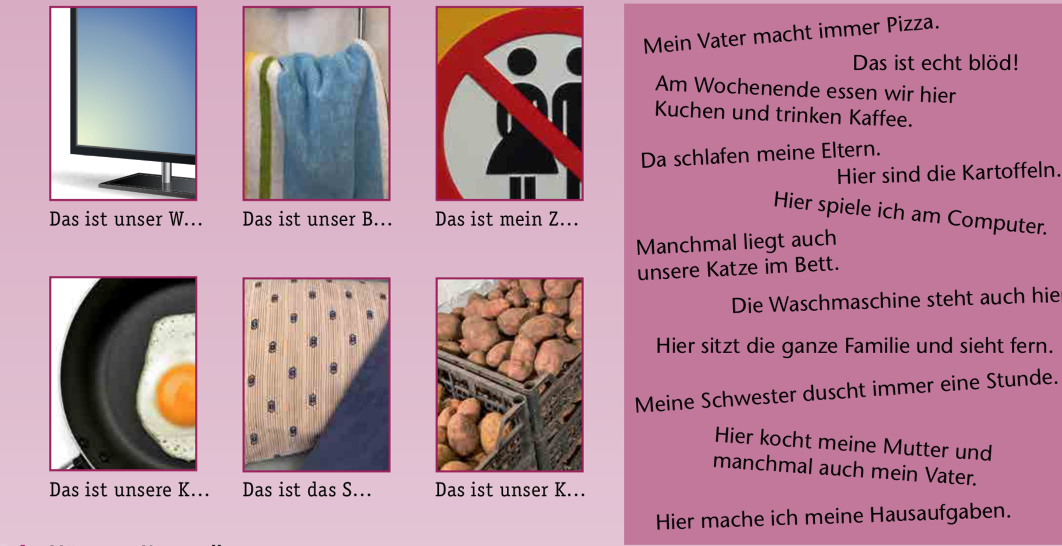
3a / 3b
1
2
3
4
2
1
5
6
3
Das ist unser Wohnzimmer.
Das ist unser Bad.
Das ist mein Zimmer.
5
4
5
6
6
1
2
4
Das ist unsere Küche.
Das ist das Schlafzimmer.
Das ist unser Keller.
3

Slide 6
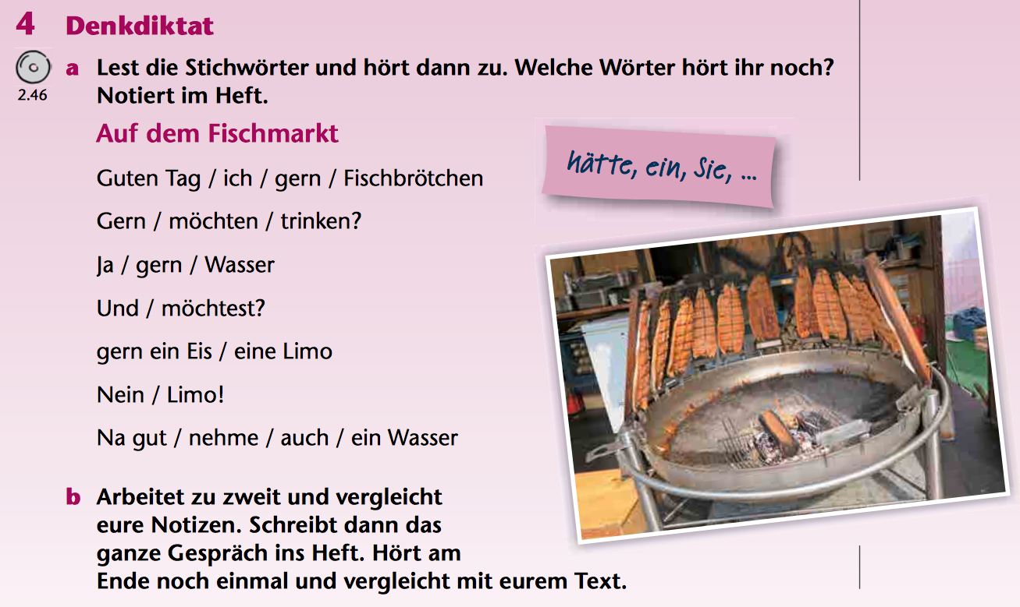
4a / 4b
Guten Tag, ich hätte gern ein Fischbrötchen.
Gern. Möchten Sie auch etwas trinken?
Ja, sehr gerne. Eine Flasche Wasser bitte.
Und du? Möchtest du auch etwas?
Ja, gern. Ich nehme ein Eis und eine Limo bitte.
Nein, du nimmst keine Limo!
Na gut, dann nehme ich auch ein Wasser.

Slide 7
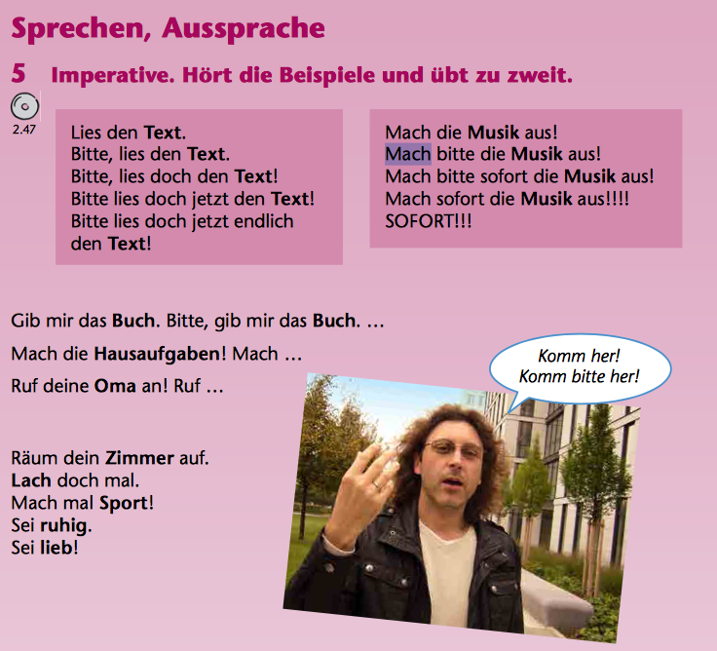
5a

Slide 8
7 Rallye durch Deutschland
Zeile 1
Hamburg liegt im Norden von Deutschland.
Fischsuppe
Onkel – Tante Cousin – Cousine Oma – Opa Bruder – Schwester
Woher kommst du? Wie heisst du? Wie alt bist du? Wo wohnst du?
Zeile 2
a) Fahrkarten b) Medikamente c) Brot
Herzlichen Glückwunsch zum Geburtstag!
Eine Frisörin schneidet Haare. Eine Sekretärin schreibt Briefe. … Ein Hauswart repariert alles. ...
die Strassenbahn oder die Tram

Slide 9
Zeile 3
Der Bleistift liegt links neben dem Buch.
Klara sucht ihr Portemonnaie, ihre Jacke, ihren Computer.
Ich fahre nach Italien, ans Meer und dann in die Berge.
Ich sehe einen Garten, Bäume und eine Hängematte. …
Zeile 4
Ich habe am ….. Geburtstag. Am 24./25. Dezember ist Weihnachten.
die Dreiländerbrücke – das Basler Münster…
Geh nach links. Dann kommt eine Ampel. An der Ampel gehst du geradeaus. Danach biegst du nach rechts ab.
das Lehrerzimmer – die Klassenzimmer – die Turnhalle – der Bioraum – der Computerraum …

Slide 10
Zeile 5
Ich habe gelacht. – Er hat erzählt. – Sie hat telefoniert. – Er hat geschlafen.
Die T-Shirts liegen auf dem Tisch. Die Katze sitzt auf dem Bett. Der Stuhl steht vor der Wand.
der Frühling – der Sommer – der Herbst – der Winter
Die Mädchen haben getanzt. Alexandra ist nicht auf der Party gewesen. Jens und Martina haben die Küche aufgeräumt.
Zeile 6
Gute Besserung!
Ein Freund muss ehrlich, sympathisch und lustig… sein.
Ich darf lange schlafen und oft ins Schwimmbad gehen. …
Mein Lieblingsplatz ist mein Bett. Ich schlafe dort, höre Musik und lese. …

Slide 11
Zeile 7
von links nach rechts und von oben nach unten: auf – hinter – über – zwischen – vor – neben – in – an – unter
unsportlich – dumm – traurig – feige
September – Oktober – November
In meinem Zimmer sind ein Bett, ein Schreibtisch, ein Schrank und ein Computer. …

Slide 12
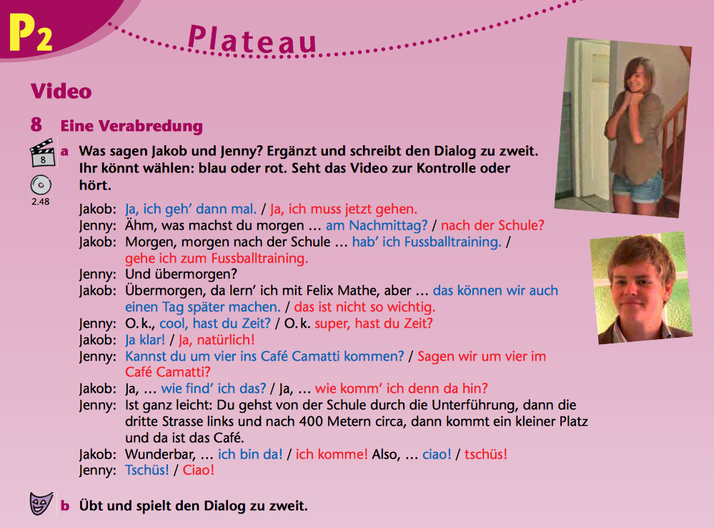
8a
Jakob: Ja, ich geh’ dann mal.
Jenny: … nach der Schule?
Jakob: … hab’ich Fussballtraining.
Jakob: … das ist nicht so wichtig.
Jenny: … cool, hast du Zeit?
Jakob: Ja klar!
Jenny: Sagen wir um vier im Café Camatti?
Jakob: … wie komm’ich denn da hin?
Jakob: … ich komme! … ciao!
Jenny: … Ciao!

